Slide 1
Usluga u FER-ovoj IoT platformi za alarmiranje u slu čaju kvara uređaja
Valentina Valić
Mentor: prof. dr. sc. Mario Kušek
FER – Zagreb, 6. 7. 2023.

Slide 2
SADRžaj
Koncept Internet of Things (IOT)
IoT komponete
Pregled alarmnih sustava u IoT okruženju
Karakteristike Spring Boot frameworka
Arhitektura aplikacije za IoT alarmiranje
Generiranje alarma u Spring Boot aplikaciji
Integracija s Telegramom za slanje alarma
Integracija s Microsoft Teamsom za slanje alarma
Integracija s vanjskim servisima

Slide 3
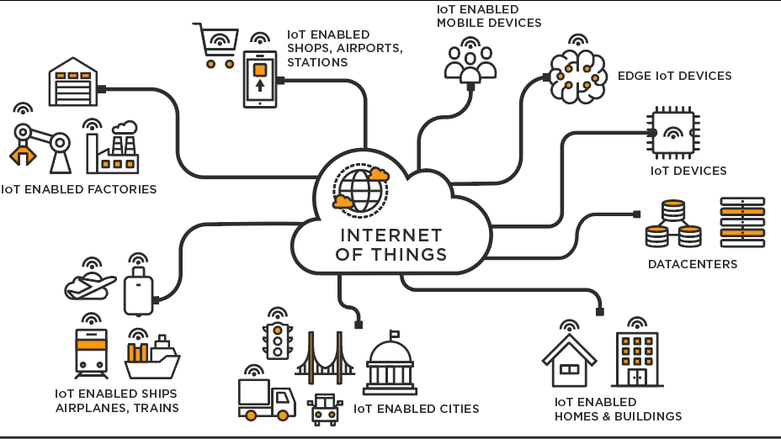
KONCEPT Internet of Things (IOT)
Mrežna infrastruktura u kojoj fizičke i virtualne "stvari" svih vrsta komuniciraju i integrirane su nevidljivo
Opisuje sustav u kojem će objekti u fizičkom svijetu imati senzore, biti spojeni na Internet i dijeliti informacije s računalima i drugim uređajima na mreži

Slide 4
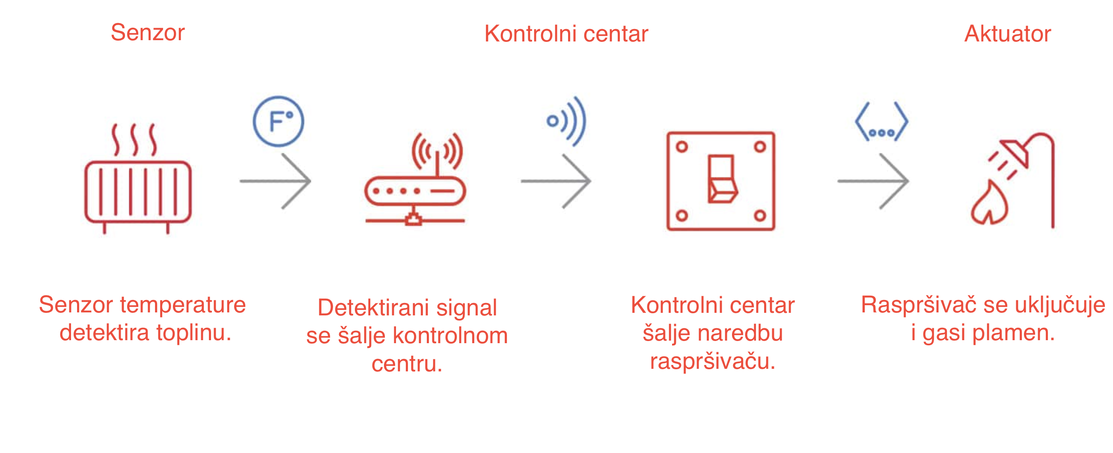
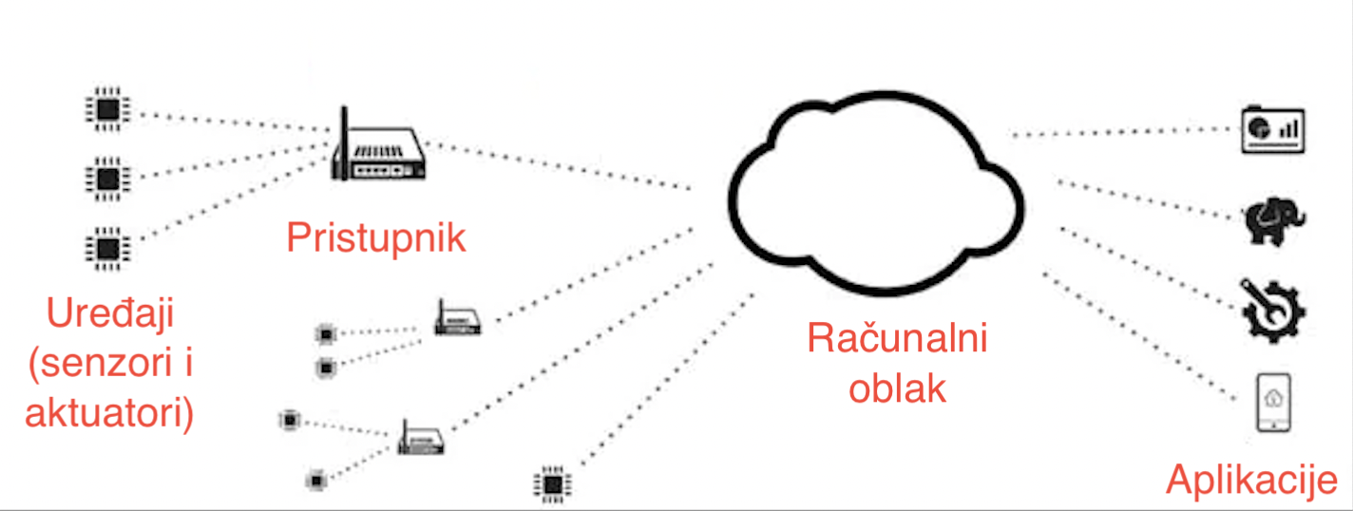
IoT komponete (1)
Senzori i aktuatori
Povezivost

Slide 5
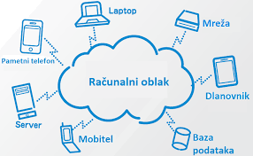
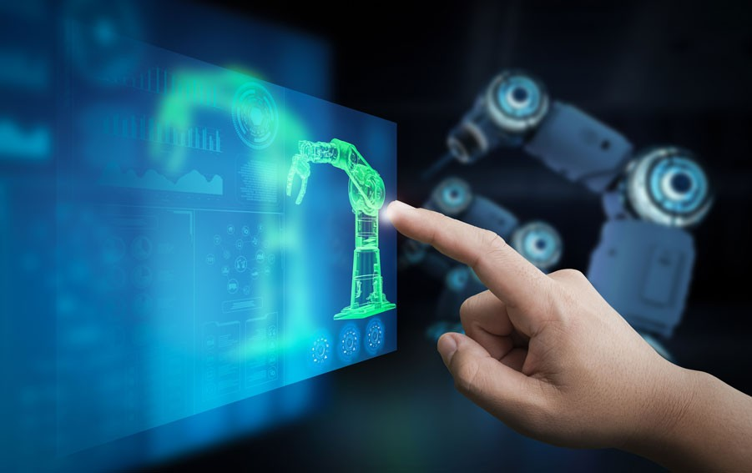
IoT komponete (2)
Računalni oblak Interakcija čovjeka i stroja

Slide 6
Pregled alarmnih sustava u IoT okruženju
Detekcija neispravnosti uređaja
Sigurnosni alarmi
Detekcija i upozorenje na gubitak veze
Detekcija anomalija

Slide 7
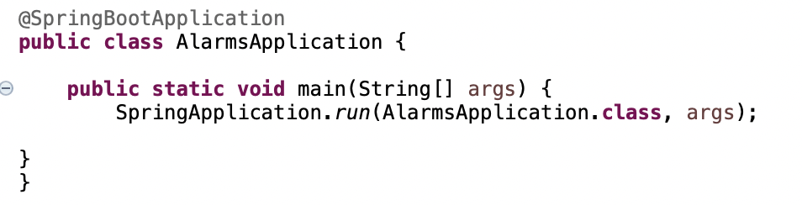
Karakteristike Spring Boot frameworka (1)
Razvoj web aplikacija
Klasa SpringApplication
Vanjska konfiguracija

Slide 8
Karakteristike Spring Boot frameworka (2)
Logging
Sigurnost
Automatska konfiguracija

Slide 9
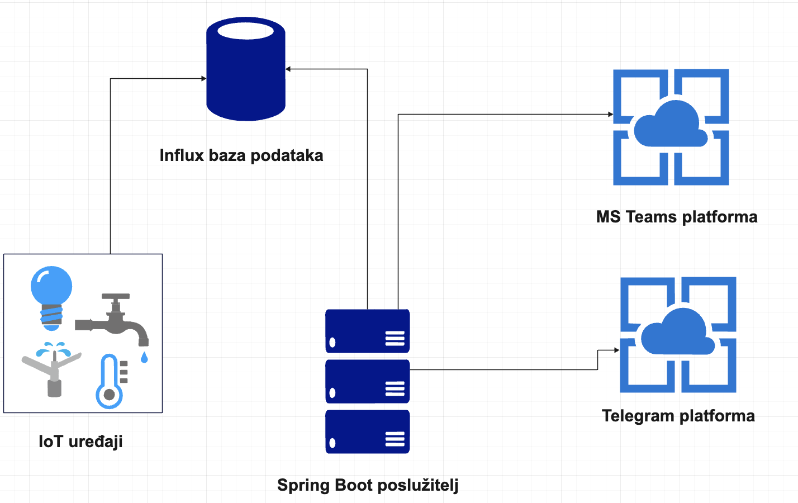
Arhitektura aplikacije za IoT alarmiranje

Slide 10
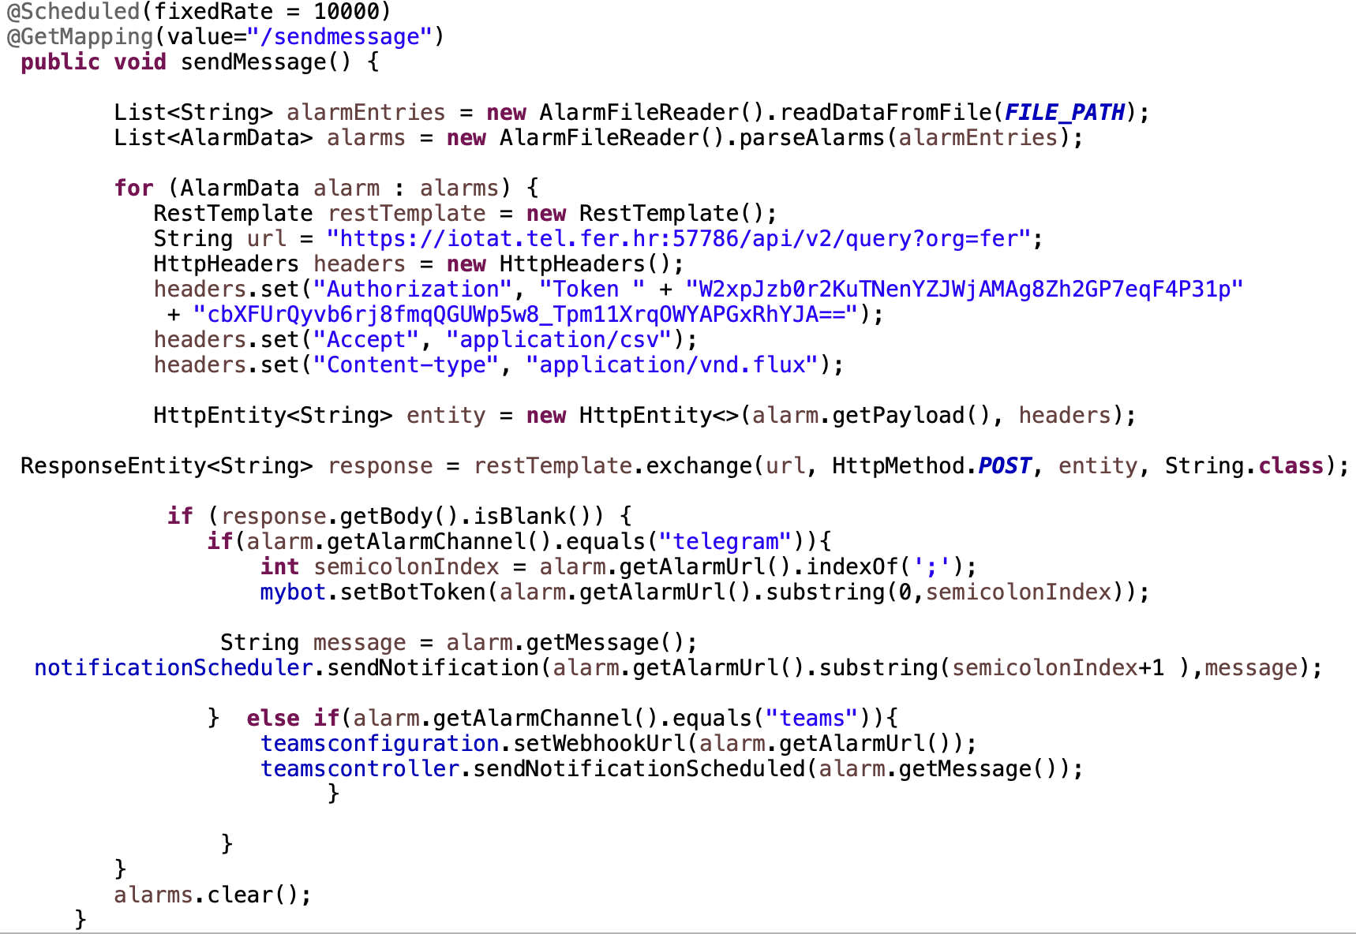
Generiranje alarma u Spring Boot aplikaciji (1)
Detekcija kvara uređaja u aplikaciji: Metoda sendMessage

Slide 11
Generiranje alarma u Spring Boot aplikaciji (2)
Postavljanje i konfiguracija alarma u aplikaciji:
Metoda addAlarm
Metoda updateAlarm
Metoda deleteAlarm

Slide 12
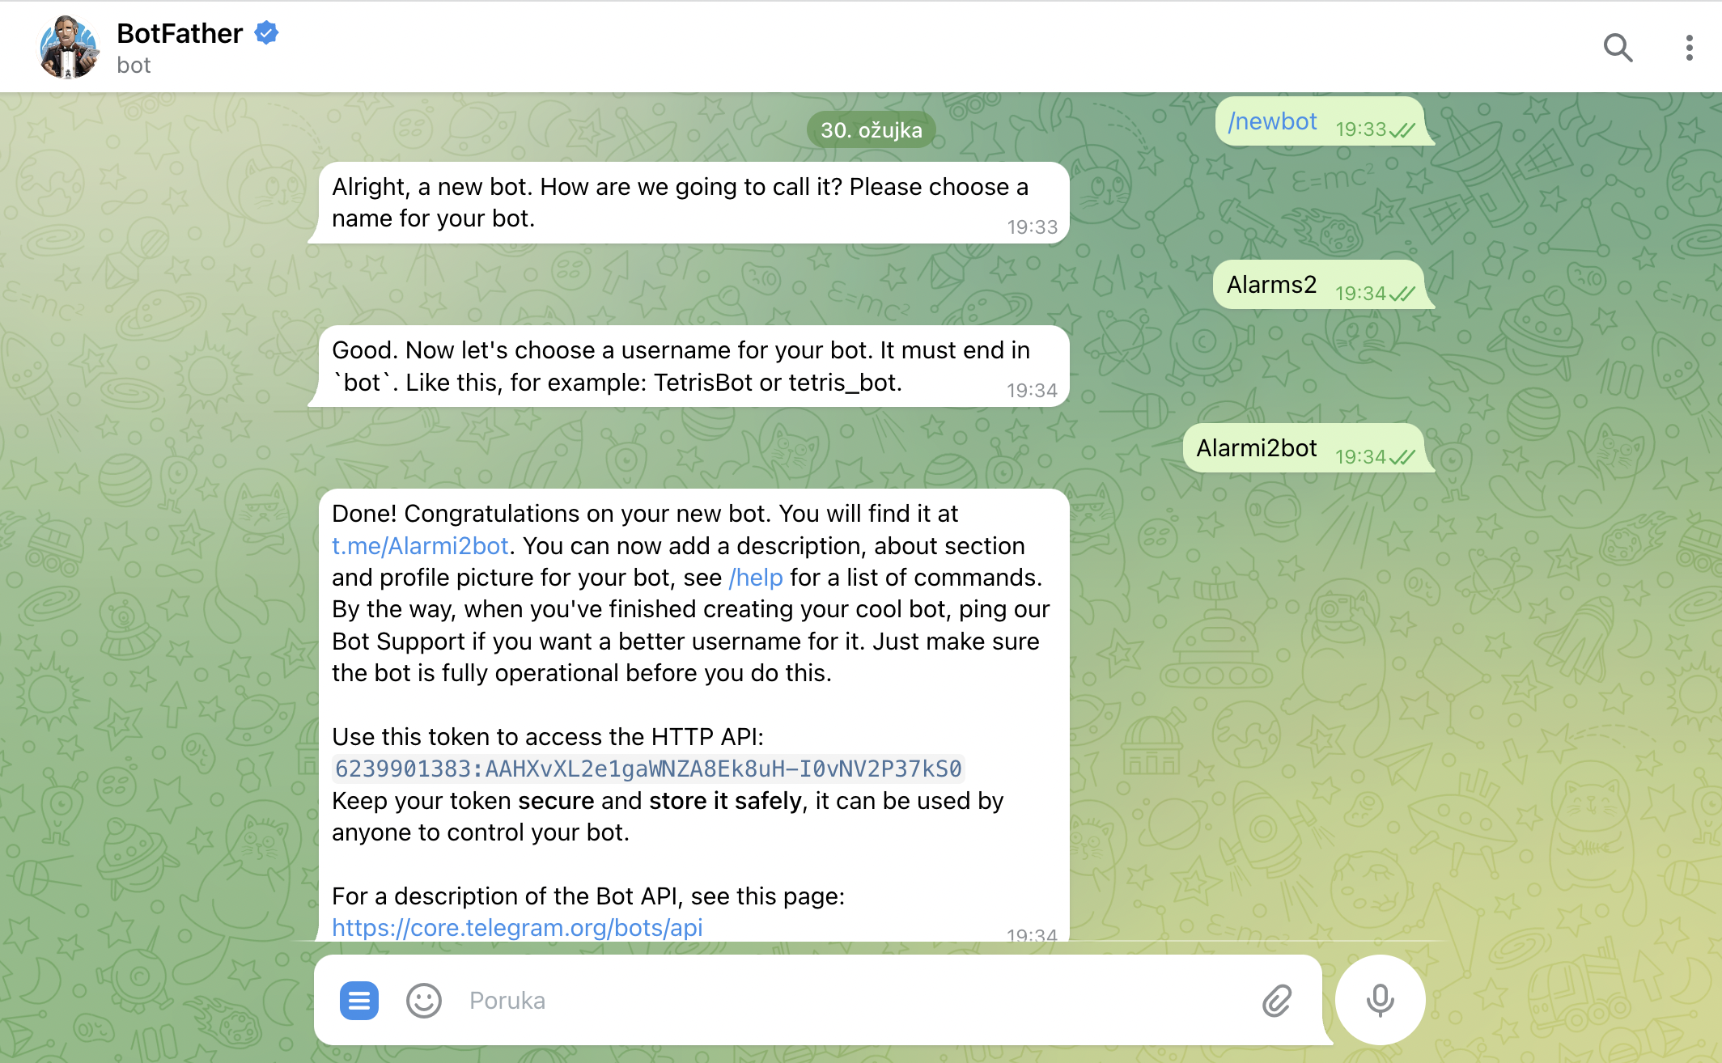
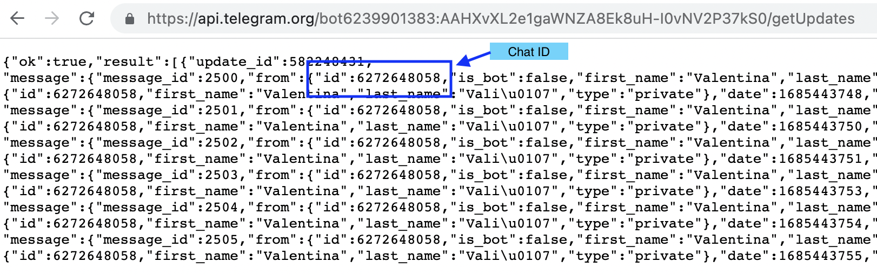
Integracija s Telegramom za slanje alarma (1)

Slide 13
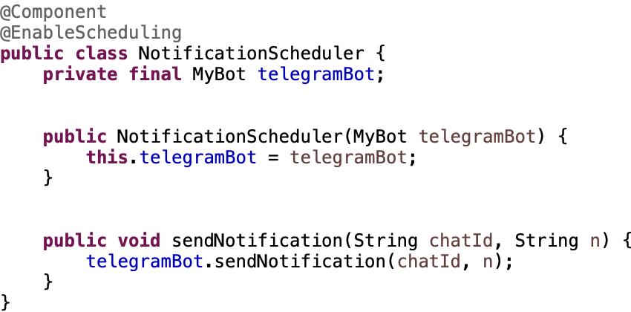
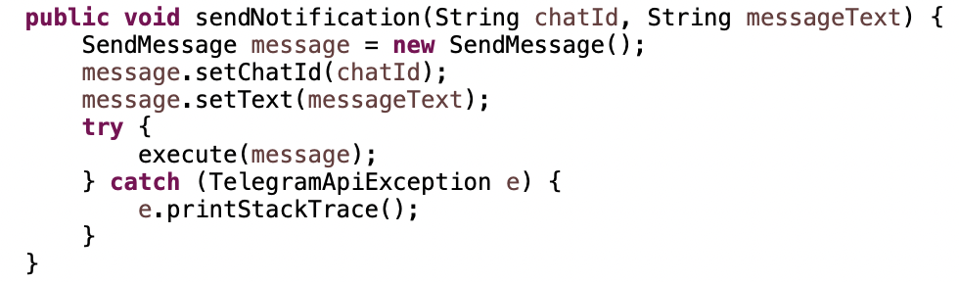
Integracija s Telegramom za slanje alarma (2)

Slide 14
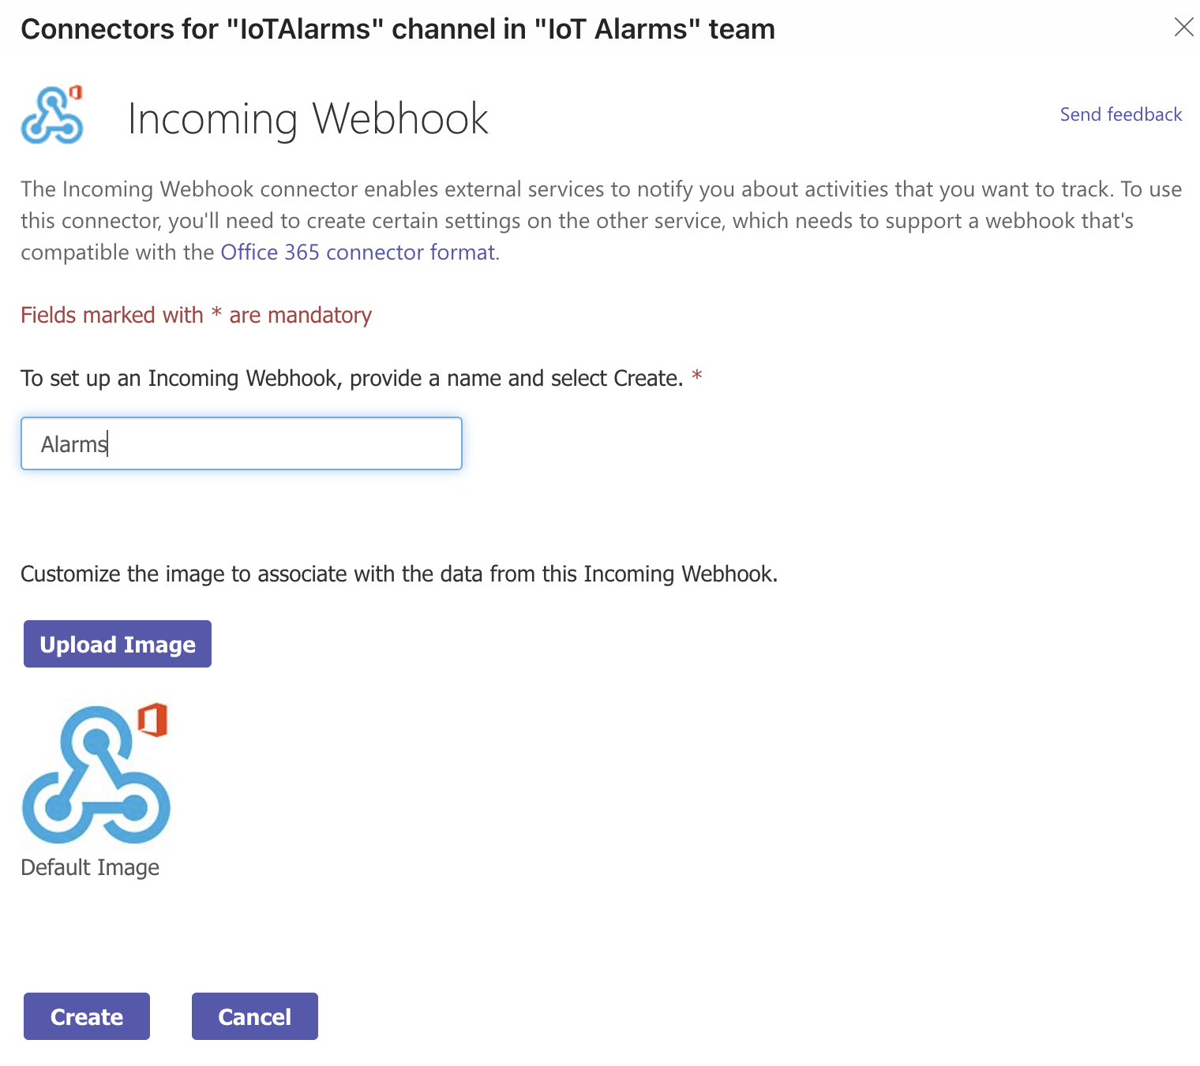
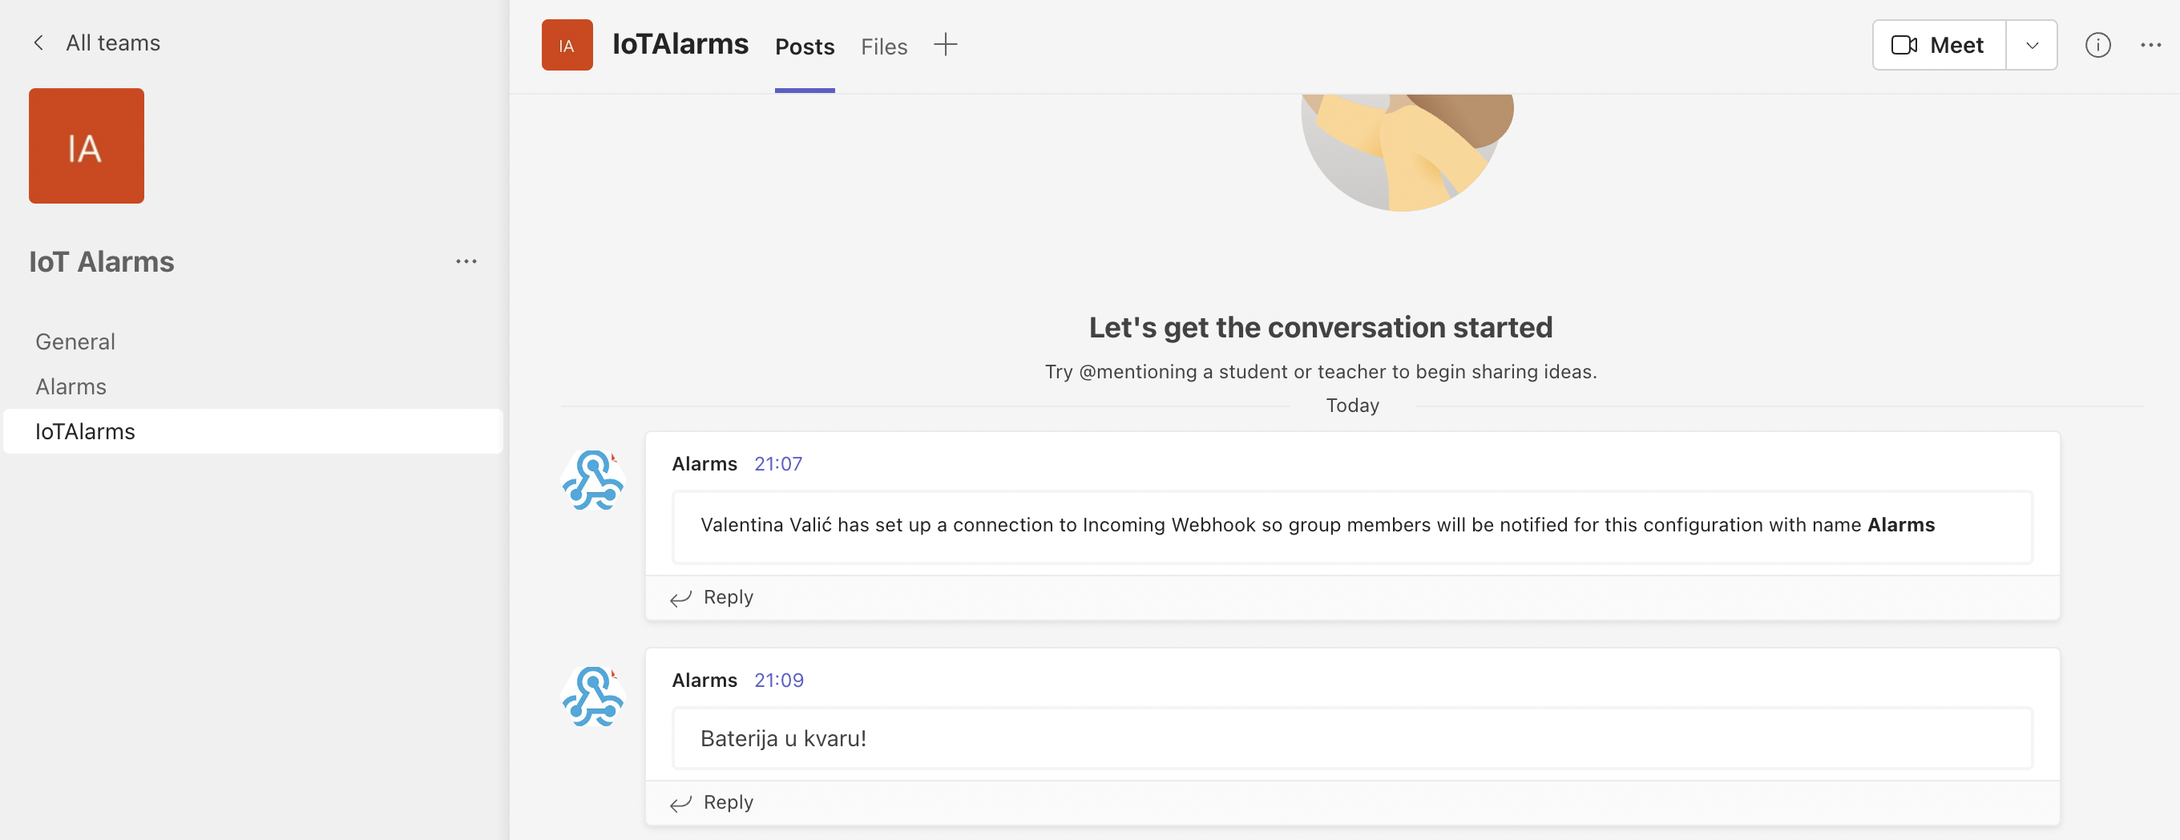
Integracija s Microsoft Teamsom za slanje alarma (1)

Slide 15
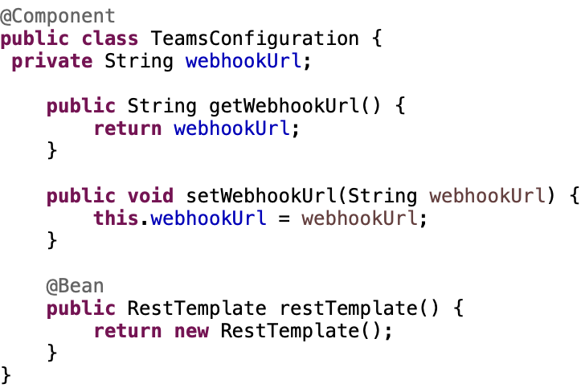
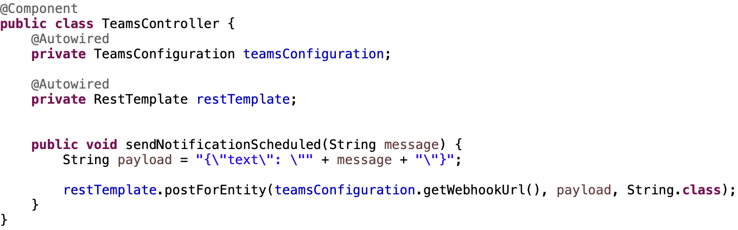
Integracija s Microsoft Teamsom za slanje alarma (2)

Slide 16
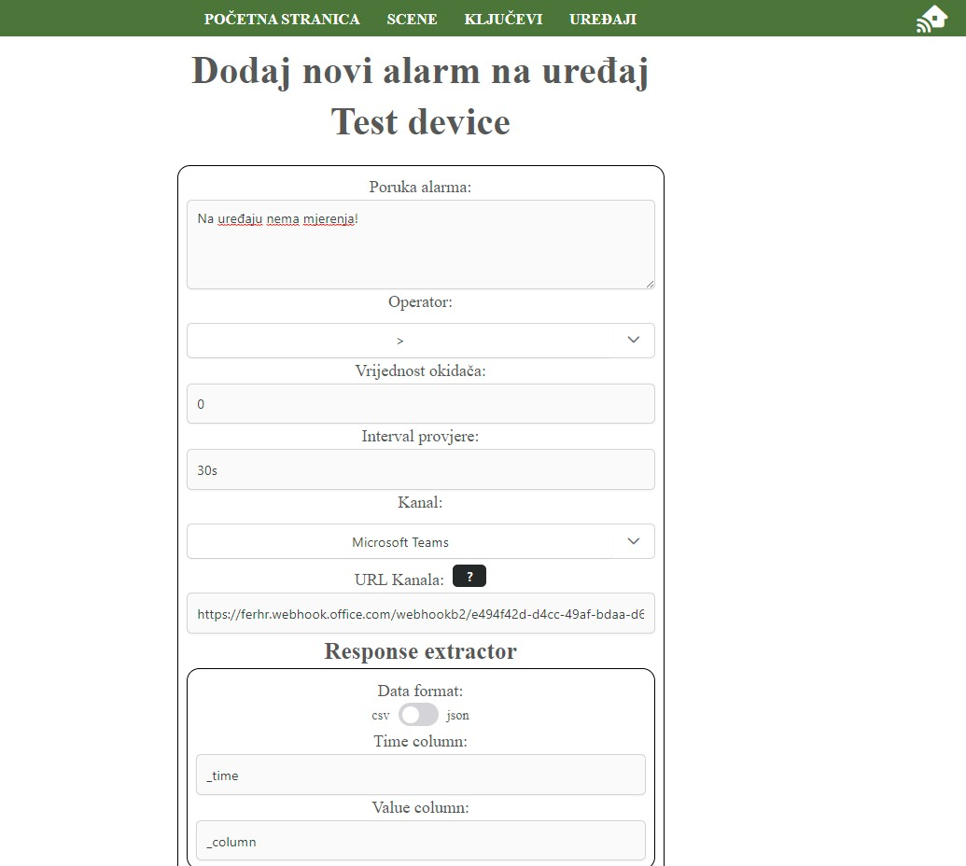
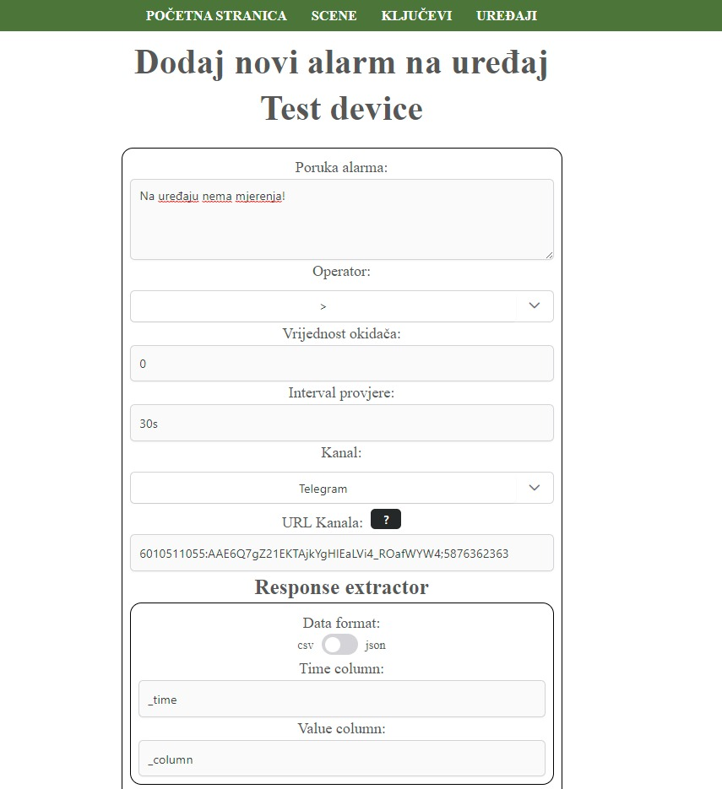
Integracija s vanjskim servisima

Slide 17
Zaključak
Važnost i potreba za razvojem i implementacijom IoT platforme za alarmiranje u kontekstu Internet of Things (IoT) tehnologije
Ključne komponente: IoT uređaji, Influx baza podataka, Spring Boot poslužitelj, integracija s Microsoft Teams i Telegramom
Fleksibilna implementacija platforme uz omogućenu prilagodbu alarmnih postavki
Napredne mogućnosti upravljanja i nadzora IoT sustava
Potencijal za široku primjenu u različitim industrijama i sektorima

Slide 18
HVALA!!

